Slide 1

Resumo Diário Dos Mercados
DIRECÇÃO FINANCEIRA
30.03.2026
Edifício BDA, Condomínio Dolce Vita, Via S8, Talatona Luanda - Angola

Slide 2



AGENDA
1.
2.
3.
4.
5.
6.
Sumário Executivo
Liquidez (MN)
Liquidez (ME)
Mercado Cambial
Mercado Capitais
Informação De Mercado

Slide 3






Sumário Executivo
30.03.2026
Rentabilidade MN
-6,45%
Rentabilidade Títulos
23,56
Liquidez MN (mM Kz)
Face ao dia anterior
26,85
+0,26%
Liquidez ME (M USD)
73,59
+0,50%
Rentabilidade ME
-0,66%
Face ao dia anterior
17,10
1.351,69
Face ao dia anterior
Face ao dia anterior
275,45M
Juros de DP
Posição Cambial
Carteira Títulos
Reembolsos
39,16
135,69
9,82
Enquadramento: Enquadramento teste.
Breve conclusão: Conclusão teste.

Slide 4


LIQUIDEZ – MOEDA NACIONAL
30.03.2026
Liquidez MN (Em Milhares)
D-4
D-3
D-2
D-1
D
Reservas BNA
1,000
1,100
1,200
1,300
1,400
LIQUIDEZ BDA
4,000
4,400
4,800
5,200
73,590
Transações
Tipo
Contraparte
Taxa
Montante
Maturidade
Juros
—
—
—
—
—
—
Operações Vivas
Tipo
Contraparte
Montante
Taxa
Residual (Dias)
Vencimento
Juro Diário
—
—
—
—
—
—
—
Taxas LUIBOR
Maturidade
Anterior (D-2)
Anterior (D-1)
Actual (D)
Var (%)
LUIBOR O/N
9.15%
9.15%
9.15%
—
LUIBOR 1M
—
—
—
—
LUIBOR 3M
—
—
—
—
LUIBOR 6M
—
—
—
—
Liquidez Total
Juros Diário
LUIBOR 9M
—
—
—
—
73,590
Kz 22,04M
LUIBOR 12M
—
—
—
—

Slide 5
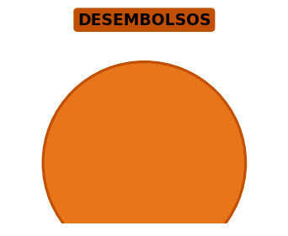
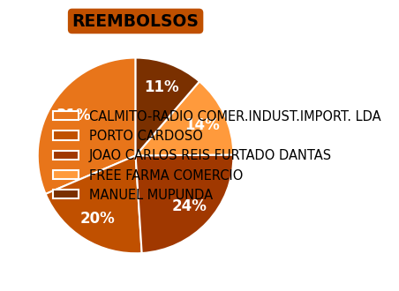

LIQUIDEZ – MOEDA NACIONAL
30.03.2026
Fluxos de Caixa MN
D-4
D-3
D-2
D-1
D
P&L Control
Categoria
Nº Operações
Montante

Slide 6
LIQUIDEZ – MOEDA ESTRANGEIRA
30.03.2026
Liquidez ME (Em Milhões USD)
D-4
D-3
D-2
D-1
D
SALDO D.O
10.00
10.50
11.00
11.50
12.00
LIQUIDEZ BDA
17.00
17.50
18.00
18.50
19.00
Transações ME
Tipo
Moeda
Contraparte
Taxa
Montante
Maturidade
Juros
—
—
—
—
—
—
—
Operações Vivas ME
Contraparte
Montante
Taxa
Residual (Dias)
Vencimento
Juro Diário
—
—
—
—
—
—
Fluxos de Caixa ME
D-4
D-3
D-2
D-1
D
Liquidez Total
Juros Diário
19.00
USD 1.358

Slide 7


MERCADO CAMBIAL
30.03.2026
Cambiais
Transações (USD)
Posição Cambial (Kz)
Par
Anterior (D-1)
Anterior
Actual (D)
(%)
157,30 M USD
39,16 mM Kz
USD/AKZ
910.00
911.00
912.43
+0.16%
Transações BDA
C/V
Par de moeda
Montante Debt
Câmbio
P/L AKZ
—
—
—
—
—
Transações do Mercado
Liquidação
Montante USD
Mínimo
Máximo
T+0
—
—
—
T+1
—
—
—
T+2
—
—
—

Slide 8
MERCADO DE CAPITAIS
30.03.2026
Segmentado Por Produtos
Kz Transações
Segmento
Anterior
Actual
(%)
91,21 mM Kz
Mercado de Bolsas de Acções
Código
Vol. Transacc.
Preço Anterior
Preço Actual
Variação
Cap. Bolsista
Dados não disponíveis (BODIVA)
—
—
—
—
—

Slide 9
MERCADO DE CAPITAIS – OPERAÇÕES BDA
30.03.2026
Transações
Tipo de Operação
Data Contrat.
C/V
Preço
Quantidades
Montante
—
—
—
—
—
—
Kz Transações
Kz Juros Diário
0,00 mM Kz
29,21 M Kz
Carteira De Títulos
Carteira
Cód. Neg.
Qtd D-1
Qtd D
Val. Nominal
Taxa
Montante D
Juros Anual
Juros Diário D
—
—
—
—
—
—
—
—
—

Slide 10
INFORMAÇÃO DE MERCADOS
30.03.2026
Capital Markets
Os principais índices dos EUA encerraram com quedas moderadas.
Índice
Anterior
Actual
(%)
S&P500
5700
5650
-0.88%
Criptomoedas
Bitcoin e Ethereum registaram altas.
Moeda
Anterior
Actual
(%)
Nota

Slide 11

INFORMAÇÃO DE MERCADOS
30.03.2026
Commodities
Petróleo em alta.
Commodity
Anterior
Actual
(%)
Minerais
Mineral
Anterior
Actual
(%)
Nota

